Slide 1
학교 생활 일정 관리 웹 어플리케이션
편리한
9조 슬립리스

Slide 2
목차
1 변경사항
2 주제소개
3 진행사항
4 진행계획

Slide 3
1
변경사항
팀원 감소
주제 변경
키넥트 이용한
디지털 미디어아트
4
6
학교 생활 일정 관리 웹 어플리케이션
→
→

Slide 4



주제 선정 이유
2
주제소개
일정 변경 알림
개인 일정 관리
학교 공지사항

Slide 5

학교 생활 일정 관리 웹 어플리케이션
2
주제소개

Slide 6
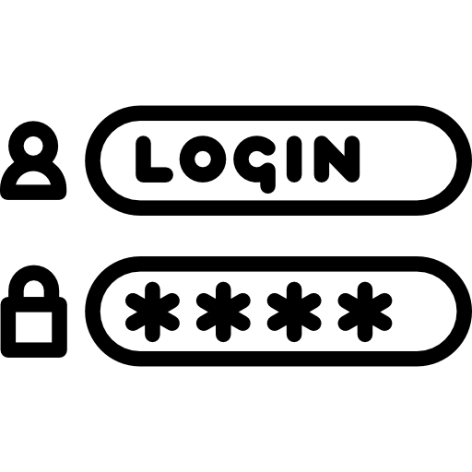


2
주제소개
학교 계정 사용
일정 확인
일정 알람

Slide 7


2
주제소개
개인 일정 추가
빈 강의실 찾기

Slide 8


2
주제소개
학생 정보
학교 정보

Slide 9
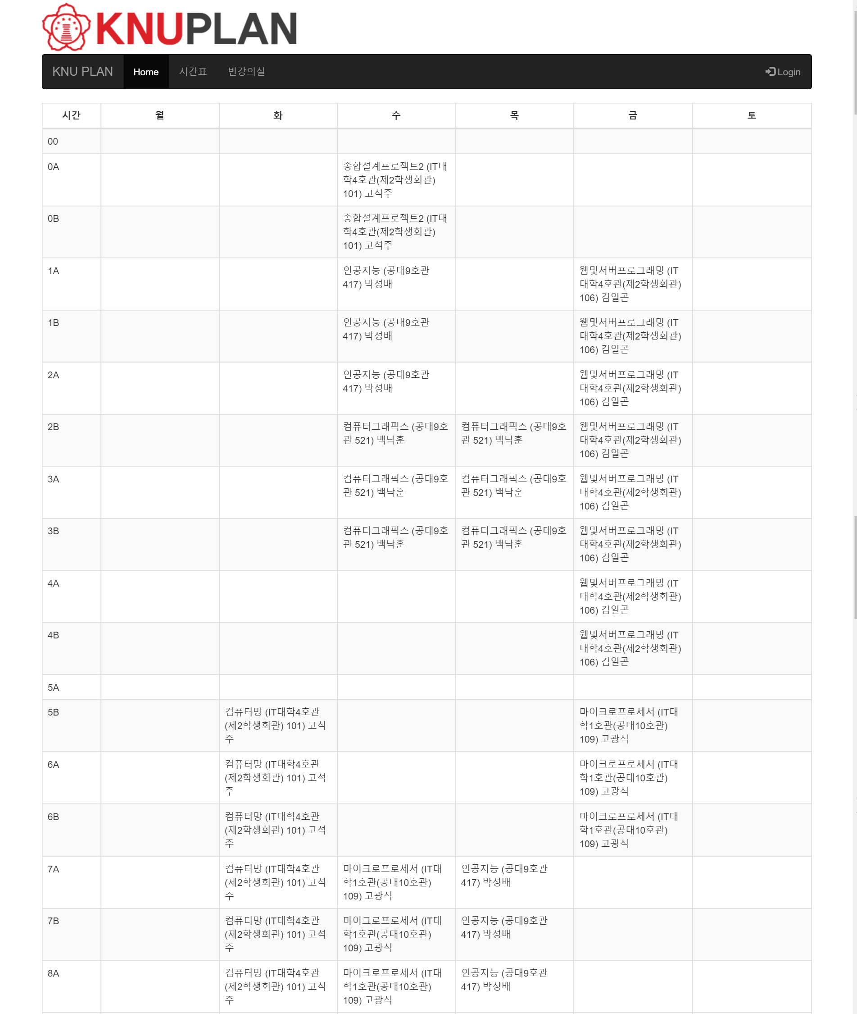
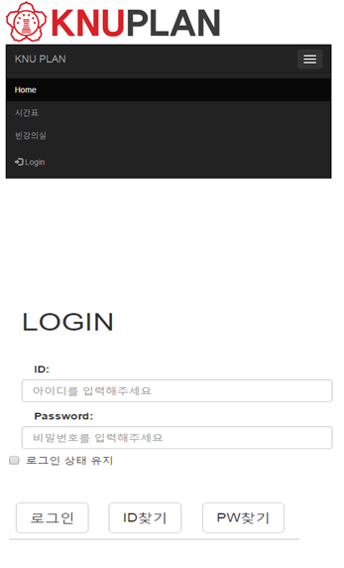
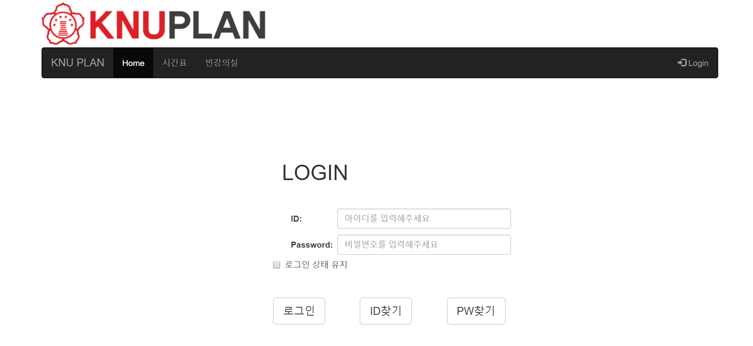
부트스트랩을 이용한 반응형 웹 구현
3
진행사항

Slide 10
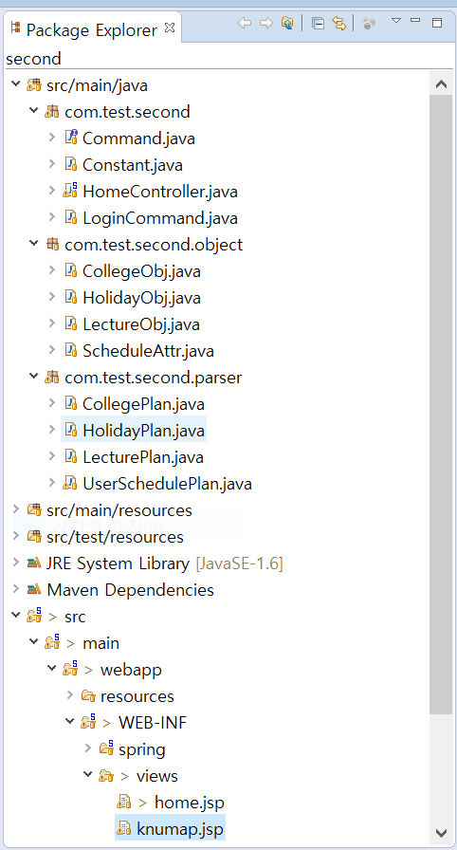
스프링 프레임 워크를 이용한 웹서버 구축
3
진행사항

Slide 11
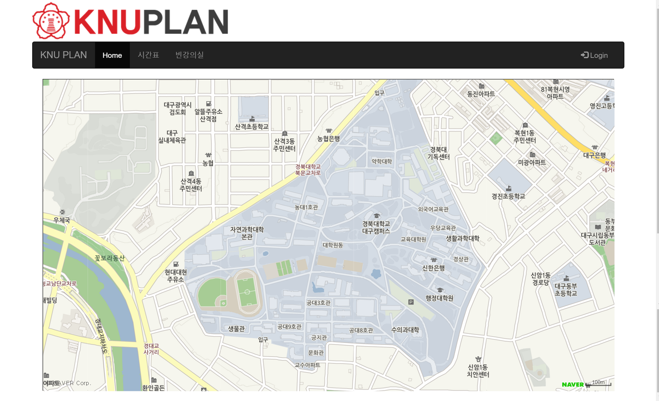
네이버 API를 이용한 경북대 지도
3
진행사항

Slide 12
4
진행계획
빈 강의실 찾기 등 기능 구현
웹 어플리케이션 구현 마무리
안드로이드 어플 제작
테스트 및 버그 수정

Slide 13
감사합니다.

